Slide 1
Методи дослідження імітаційних моделей систем

Slide 2
Методи дослідження впливу факторів
Факторний експеримент
Методи оптимізації
Метод градієнтного підйому
Еволюційні методи

Slide 3
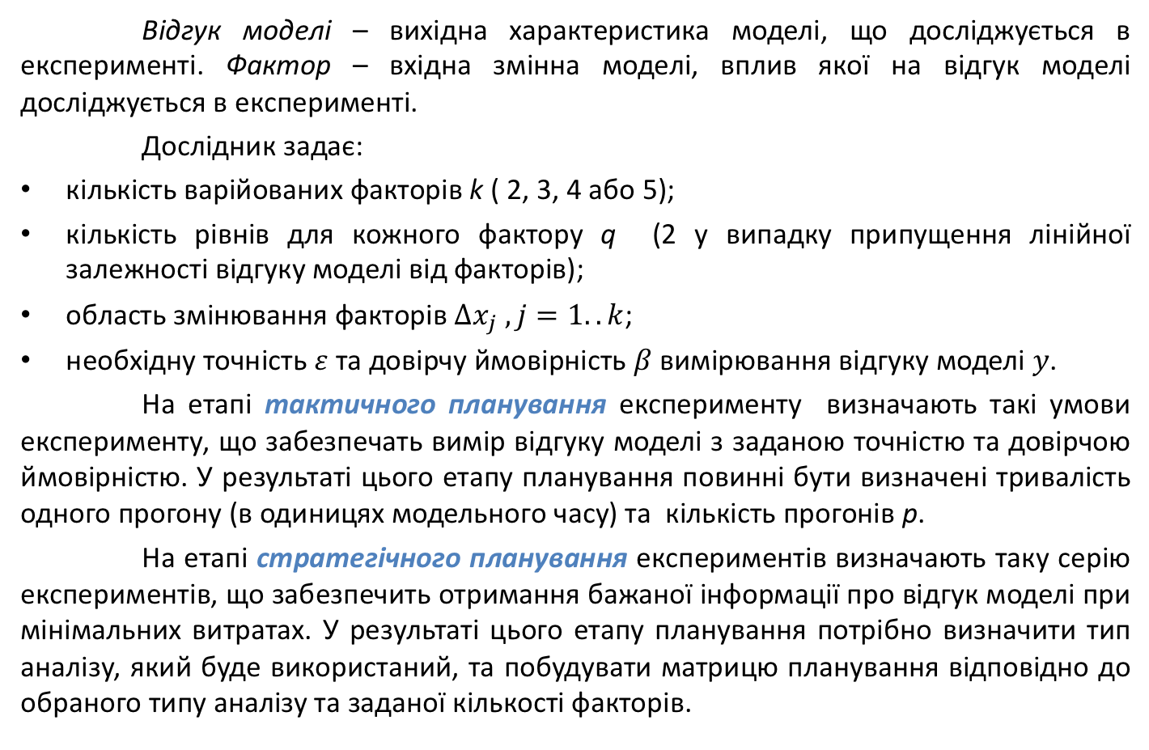
Факторний експеримент
Відгук моделі – вихідна характеристика моделі, що досліджується в експерименті. Фактор – вхідна змінна моделі, вплив якої на відгук моделі досліджується в експерименті.
Дослідник задає:
кількість варійованих факторів k ( 2, 3, 4 або 5);
кількість рівнів для кожного фактору q (2 у випадку припущення лінійної залежності відгуку моделі від факторів);
область змінювання факторів $∆x_{j} , j=1..k$;
необхідну точність $ε$та довірчу ймовірність $β$ вимірювання відгуку моделі $y$.
На етапі тактичного планування експерименту визначають такі умови експерименту, що забезпечать вимір відгуку моделі з заданою точністю та довірчою ймовірністю. У результаті цього етапу планування повинні бути визначені тривалість одного прогону (в одиницях модельного часу) та кількість прогонів p.
На етапі стратегічного планування експериментів визначають таку серію експериментів, що забезпечить отримання бажаної інформації про відгук моделі при мінімальних витратах. У результаті цього етапу планування потрібно визначити тип аналізу, який буде використаний, та побудувати матрицю планування відповідно до обраного типу аналізу та заданої кількості факторів.

Slide 4
Тактичне планування факторних експериментів
1. Визначення кількості прогонів
за нерівністю Чебишева
де σ² – дисперсія відгуку моделі, β – довірча ймовірність, ε – точність вимірювання відгуку моделі
за центральною граничною теоремою
де σ² – дисперсія відгуку моделі, ε – точність вимірювання. t_{ϕ} - аргумент функції Лапласа такий, що ,

Slide 5
Тактичне планування факторних експериментів
Порівняння оцінки кількості прогонів за нерівністю Чебишева та за центральною граничною теоремою
 | 20 | 4
 | 80 | 15
 | 320 | 61
 | 720 | 138
 | 1280 | 246
 | 2000 | 384

Slide 6
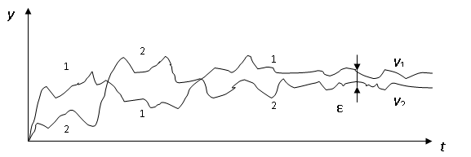
Тактичне планування факторних експериментів
2. Визначення тривалості одного прогону
Для того, щоб зменшити вплив перехідного періоду на результати моделювання, виконують такі дії:
вибирають такі початкові умови моделі, що зменшують її перехідний період;
вилучають значення перехідного періоду при обчисленні середнього значення відгуку моделі;
використовують такі тривалі прогони, щоб кількість даних, що потрапили в перехідний період, була незначною у порівнянні з кількістю даних сталого стану.

Slide 7
Стратегічне планування факторних експериментів
При дослідженні впливу якісних факторів метою експерименту є якісна оцінка впливу факторів, тобто відповідь на запитання «впливає чи не впливає значення фактора на відгук моделі».
При дослідженні впливу кількісних факторів метою експерименту є кількісна оцінка впливу факторів.
Для якісної оцінки впливу факторів використовують дисперсійний аналіз, а для кількісної оцінки впливу факторів - регресійний аналіз.

Slide 8
Регресійний аналіз впливу факторів
,
2³ | x₀ | x₁ | x₂ | x₃ | x₁x₂ | x₁x₃ | x₂x₃ | x₁x₂x₃ | y
1 2 3 4 5 6 7 8 | + + + + + + + + | + - + - + - + - | + + - - + + - - | + + + + - - - - | + - - + + - - + | + - + - - + - + | + + - - - - + + | + - - + - + + - | y₁ y₂ y₃ y₄ y₅ y₆ y₇ y₈
Формула обчислення коефіцієнтів b:

Slide 9
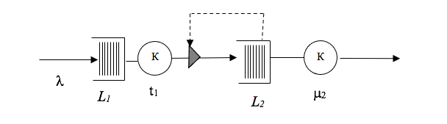
Приклад
Метою проведення експериментів з мережею МО є оцінка середньої довжини черги L у другій СМО. В ході експериментів змінювали інтенсивність надходження λ та інтенсивність обробки μ₂.
Результати експериментів, які проводились, наведені в таблиці:
Знайдіть рівняння регресії та зробіть висновки про вплив вхідних змінних моделі на вихідну змінну.
λ | μ₂ | L
20 15 20 15 | 15 15 5 5 | 4 5 18 17
Як потрібно змінювати інтенсивність надходження вимог та інтенсивність обслуговування їх в каналі другої СМО, щоб зменшити довжину черги другої СМО?

Slide 10
Розв’язання
Результати експериментів відповідають повному факторному плану для двох факторів. Нехай Х₁=λ, Х₂=μ₂. Формули нормалізації факторів приймають вигляд:
Складаємо матрицю планування ПФЕ:
2²
 | + + + + | + - + - | + + - - | + - - + | 4 5 18 17
Складаємо рівняння регресії:
З рівняння регресії слідує, що інтенсивність вхідного потоку вимог (фактор х₁) мало впливає на довжину черги в СМО2 (відгуку у), а інтенсивність обслуговування (фактор х₂) – сильно впливає. Знак «мінус» свідчить про те, що при збільшенні значення фактору х₂ значення у буде зменшуватися. Для зменшення довжини черги потрібно збільшувати інтенсивність обслуговування в другій СМО.

Slide 11
Статистична обробка результатів факторних експериментів
Оцінка відтворюваності експерименту
Оцінка значимості коефіцієнтів регресії
Оцінка адекватності рівняння регресії (після відкидання незначимих коефіцієнтів)

Slide 12
Приклад
В результаті проведення повного факторного експерименту типу
при кількості прогонів чотири отримані наступні середні значення відгуку моделі y_{i,} та значення дисперсій D_{i}:
x₁ | x₂ | x₃ | y_{j1} | y_{j2} | y_{j3} | y_{j4}
- | - | - | 174,6 | 181,0 | 167,7 | 207,7
+ | - | - | 102,0 | 159,9 | 102,6 | 111,7
- | + | - | 211,8 | 191,8 | 198,8 | 152,0
+ | + | - | 115,4 | 103,3 | 137,2 | 137,2
- | - | + | 264,0 | 286,0 | 313,7 | 283,0
+ | - | + | 275,2 | 254,9 | 201,3 | 232,9
- | + | + | 287,5 | 308,6 | 279,7 | 288,7
+ | + | + | 189,4 | 251,3 | 178,2 | 202,3
Проведіть статистичну обробку результатів факторного експерименту та зробіть висновки про вплив факторів на відгук моделі.

Slide 13
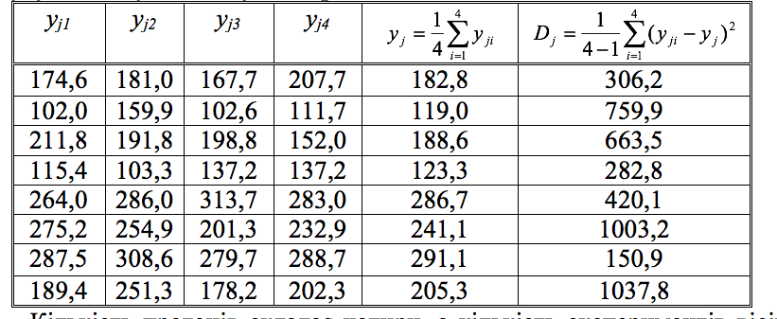
Розв’язання

Slide 14
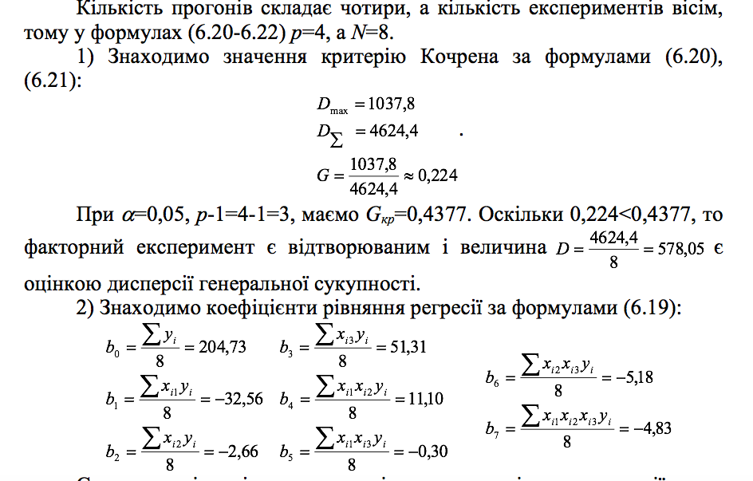

Slide 15
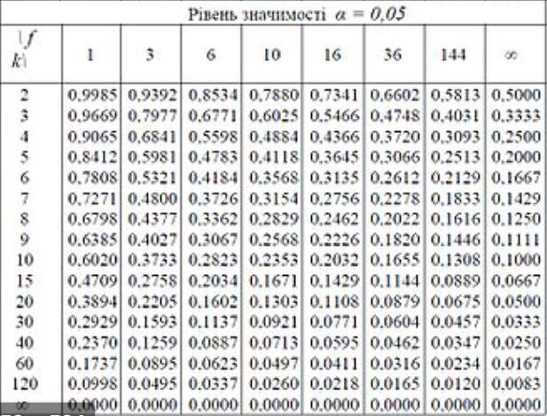
Таблиця значень критерію Кочрена
Кількість прогонів-1
Кількість експериментів

Slide 16
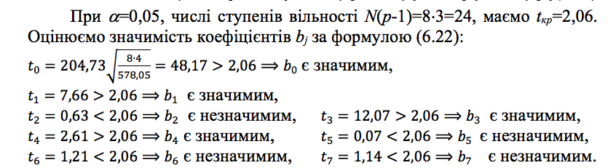


Slide 17
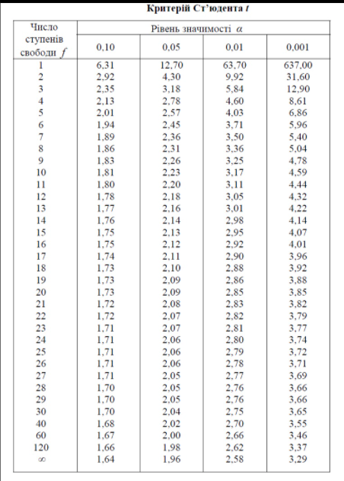
Таблиця значень критерію Стьюдента
Кількість експериментів* (Кількість прогонів-1)

Slide 18
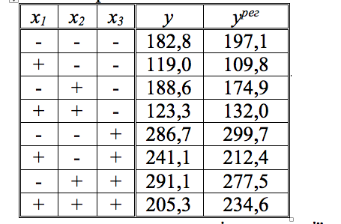
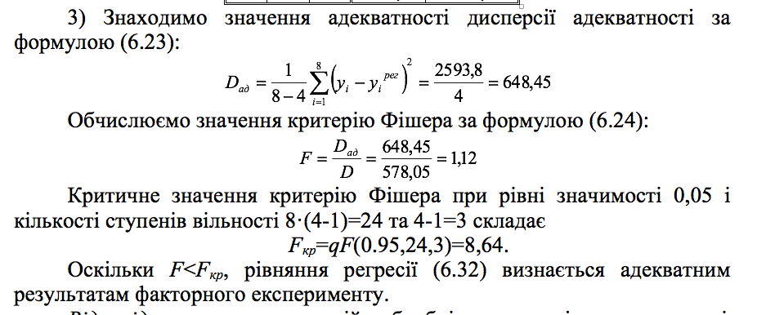

Slide 19
Дисперсійний аналіз впливу факторів
Метою дисперсійного аналізу являється визначення впливу фактора на рівні «впливає» або «не впливає». Основне питання, на яке дає відповідь дисперсійний аналіз впливу фактора, формулюється так: різниця у значеннях відгуку моделі, отриманих при різних значеннях фактора обумовлена випадковістю, чи пояснюється виключно дією фактора?
Ідея факторного експерименту

Slide 20
Дисперсійний аналіз впливу факторів

Slide 21
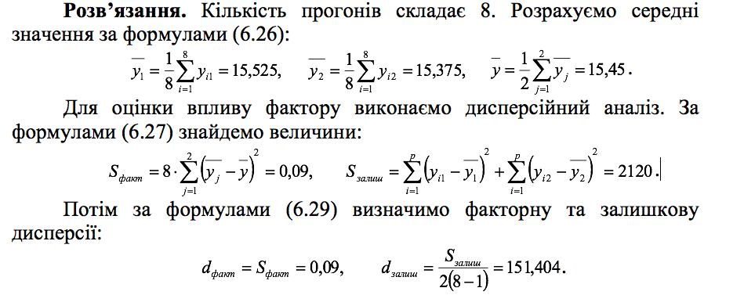
Приклад
Результати експерименту наведені у таблиці:
Визначить, чи впливає даний фактор на відгук моделі?
x=5 | 33,8 | 11,7 | 28,3 | 10,1 | 10,7 | 14,1 | 6,0 | 9,5
x=7 | 4,4 | 11,0 | 1,9 | 6,4 | 8,1 | 23,1 | 23,7 | 44,4

Slide 22
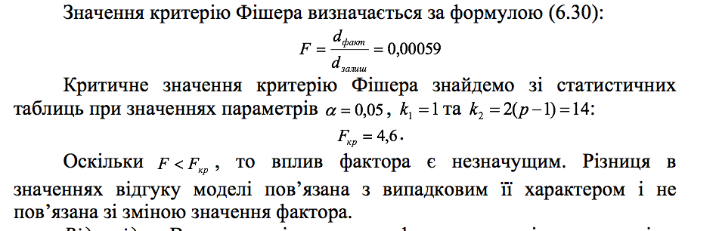
Приклад

